Slide 1

HCI
智能家居的应用
汇报人：李跃跃
组员：李跃跃 张睿康

Slide 2


2
中外智能家居对比
3
HCI在智能家居领域的应用
目 录
4
智能家居用户体验设计
CONTENTS
5
建议

Slide 3

1
智能家居的发展

Slide 4


智能家居的发展
20世纪90年代
智能家居的概念首次出现。
2010年以后
随着物联网技术、人工智能技术和大数据技术的快速发展，智能家居迎来了新的发展机遇。
目前国内系统
形成一个庞大的智能家居生态闭环。

Slide 5
2
中外智能家居对比

Slide 6
中外智能家居对比
相同点
物联网
人工智能
使用的技术相似
传感器

Slide 7
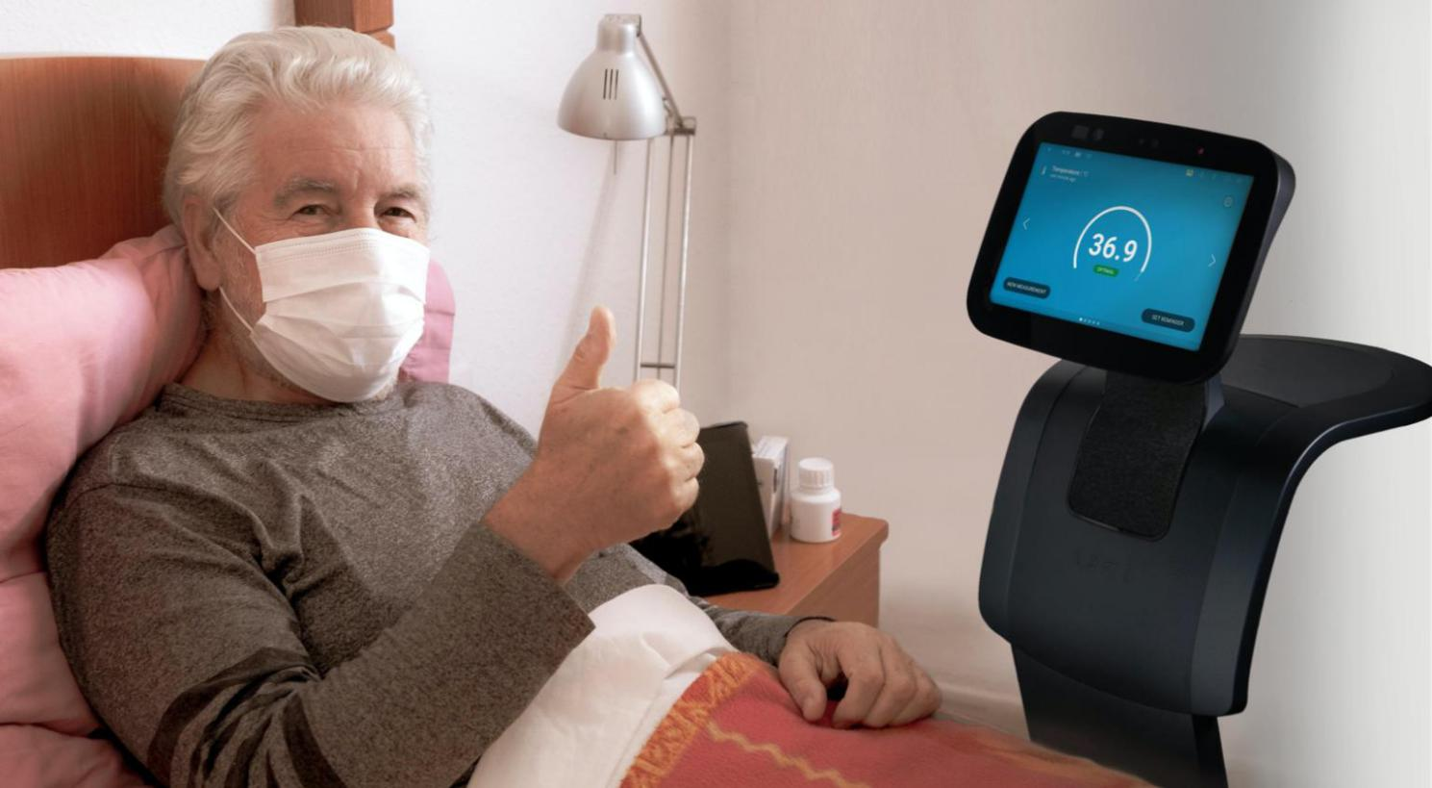
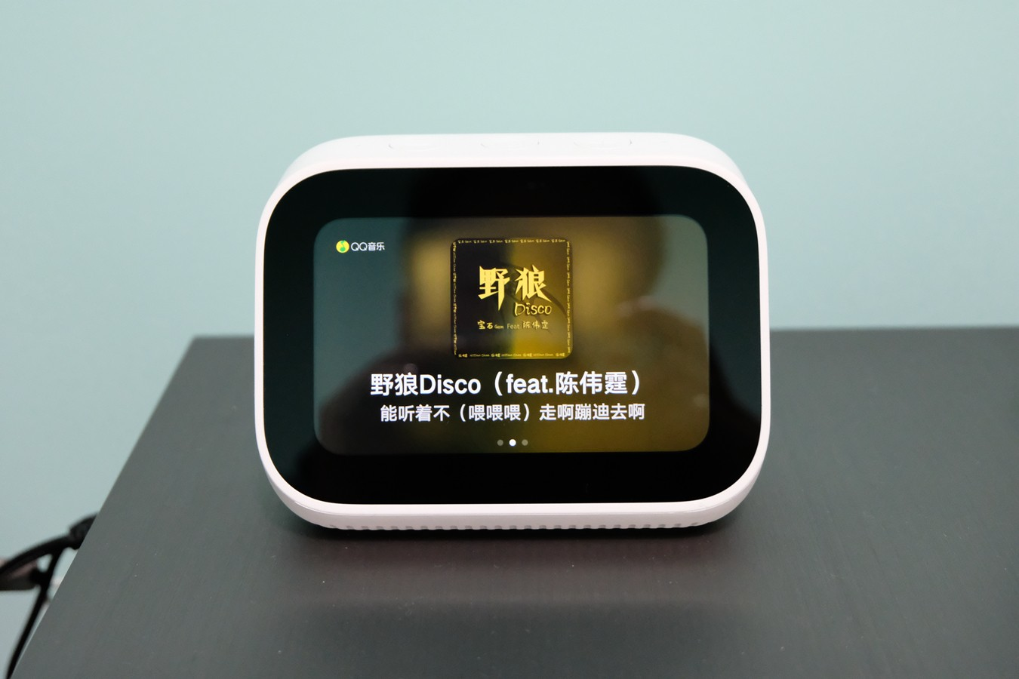
中外智能家居对比
不同点
目标用户不同
2.关注的要素不同

Slide 8
3
HCI在智能家居领域的应用

Slide 9
HCI在智能家居领域的应用
智能家居的终端设备
语音识别为例出现的问题
目前，主要有智能面板、智能手机和智能音响等。
语音产品经常会出现错误识别信息、不能理解关键信息、自行意外发声等不智能现象。
智能家居的交互方式
产品过度依赖屏幕交互
触控、 体感代表近场交互方式，语音控制代表中场交互方式，移动终端代表远场交互方式。
这不仅影响了产品品质，还使用户在多屏幕世界中感到困惑，降低了生活和工作效率，影响了整体使用体验

Slide 10
4
智能家居用户体验设计

Slide 11
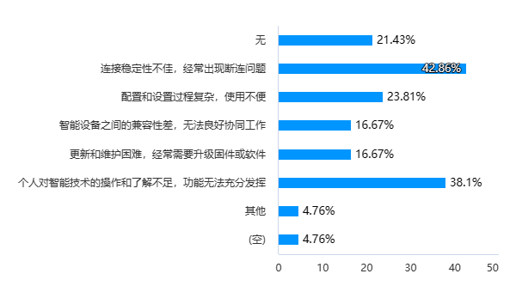
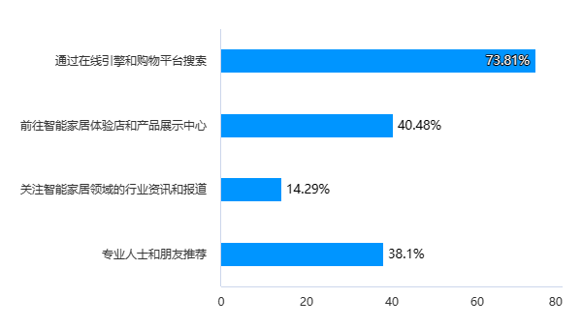
智能家居用户体验设计
为了更深入了解智能家在生活中的应用现状，在文献调研之外，我们还采用了定量研究的方式，以问卷调查的形式展开，并通过统计学方法和可视化的方式对调查的数据进行分析，从宏观上了解智能家居在用户中的应用现状，以便对智能家居的发展提出更有针对性和现实意义的建议。
智能家居的体验过程中遇到过的问题
用户接触智能家居、了解智能家居资讯的方式

Slide 12
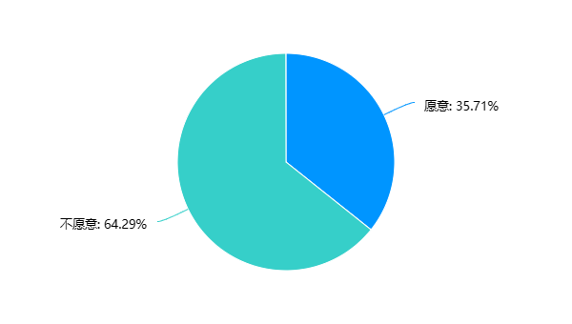
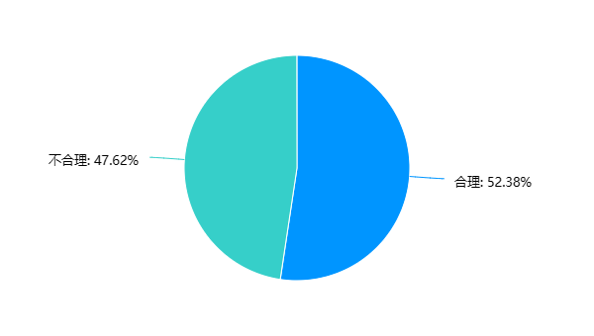
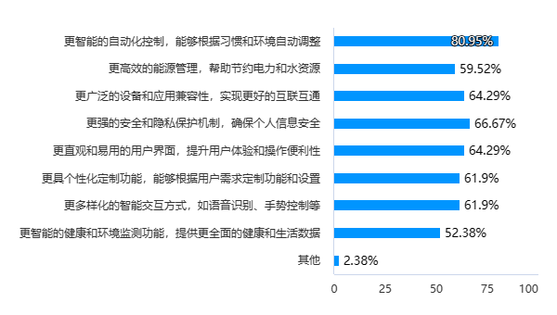
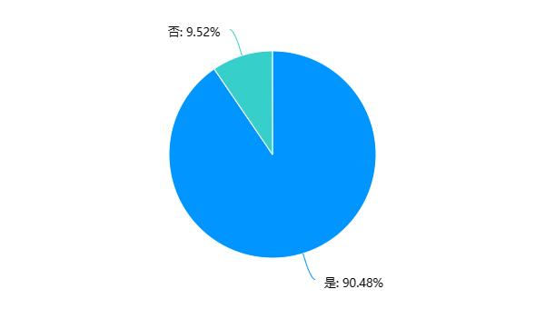
智能家居用户体验设计
认为智能家居价格是否合理
是否愿意为智能家居支付额外的价格
认为智能家居是否有泄漏个人隐私的风险
期待的功能与特点

Slide 13
5
建议

Slide 14



建议
注重产品的安全性设计
推广智能化的普及
以实用性为导向，提高产品的智能化
用户作为智能家居的受众，在挑选产品时也应擦亮眼睛，对产品多做了解，最好能通过线下店等方式对产品进行直接的体验；同时还应挑选口碑良好、技术成熟、售后服务完善的品牌，保障自己的消费权益和安全隐私。
智能家居技术的流行掀起了一阵家庭智慧化的风，但是很多用户自身的智能化水平不够高，对产品的技术了解不够充分，导致有的人对智能家居产品望而却步，也有人因一时兴起购买智能家居产品，但在使用的过程中没有得到与预期相符的体验，最终让智能家居沦为家里的摆设，这也让老人和小孩无法自如地使用智能家居，智能家居市场始终以中青年消费者为目标客群。这些现象出现的原因归根结底都是智能化的普及程度不够高。
普通的消费大众很难因为这一点点的便利而选择为智能家居支付额外的价格。也有部分智能家居产品的设计在生活中显得多此一举，把科技感和智能化强加在家具上，变成所谓的“智能家居”，没有真正契合大众的消费需求，因此始终无法在大众消费市场中占据一席之地。

Slide 15
HCI
文献阅读
“My Zelda Cane”: Strategies Used by Blind Players to Play Visual-Centric Digital Games

Slide 16



盲人玩游戏的障碍功项展示
无障碍游戏设计研究展示


Slide 17
汇报完毕感谢聆听
汇报人：李跃跃
组员：李跃跃 张睿康

